Slide 1

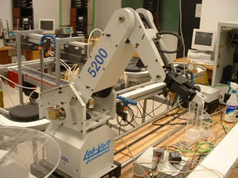
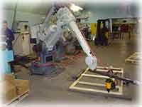
Automation
โดย
ผ.ศ. ภูมิ เหลืองจามีกร
ภาควิชาวิศวกรรมอุตสาหการ
คณะวิศวกรรมศาสตร์ จุฬาลงกรณ์มหาวิทยาลัย

Slide 2
Automation & Control
โดย อ. ภูมิ เหลืองจามีกร

Slide 3
Motivation for Control Engineering
ระบบควบคุมแบบป้อนกลับ (Feedback control system) เกิดขึ้นจากความต้องการของมนุษย์ที่จะควบคุมสรรพสิ่งบนโลกนี้ โดยอุปกรณ์สำหรับใช้ควบคุมในยุคแรกๆ ได้แก่ ระบบควบคุมนาฬิกาและกลไกควบคุมกังหันลม
ระบบควบคุมที่ซับซ้อนมีส่วนสำคัญที่ช่วยให้การปฏิบัติการในโรงงานอุตสาหกรรมสมัยใหม่ประสบความสำเร็จ

Slide 4
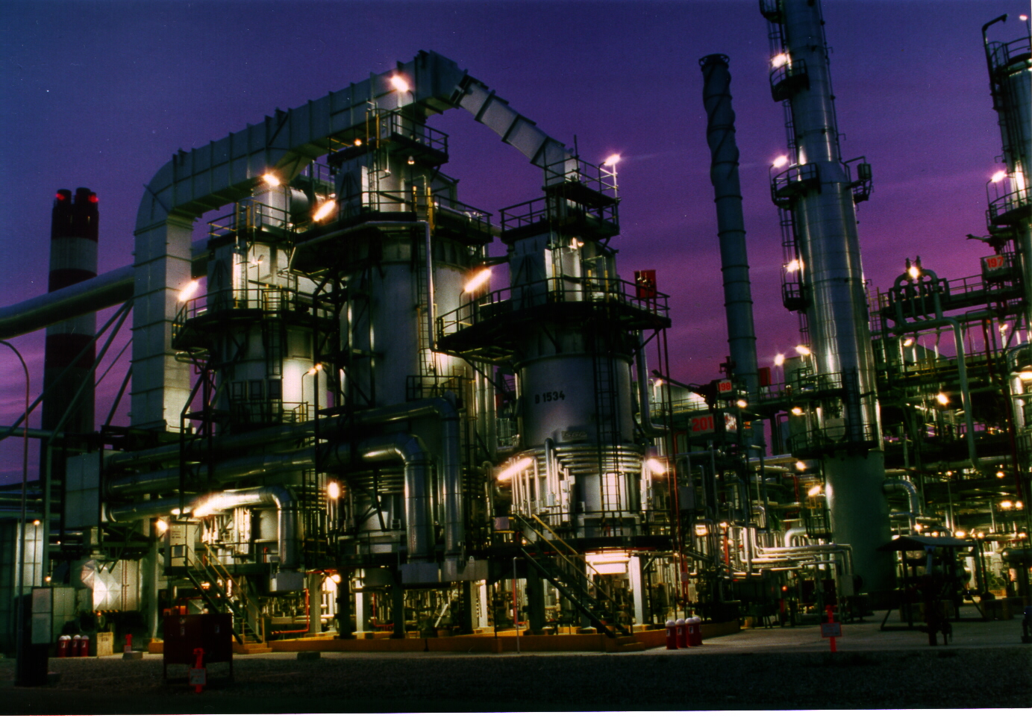
A modern industrial plant: A section of the OMV Oil Refinery in Austria

Slide 5
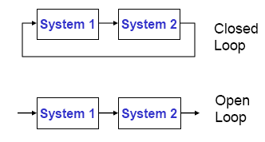
Closed Loop & Open Loop

Slide 6
Why Control Systems?
จะทำอย่างไรให้เครื่องจักรทำงานได้อย่างถูกต้อง
จะทำอย่างไรเพื่อให้เครื่องจักรทำงานด้วยความเร็วหรือแรงคงที่ในขณะที่มีการเปลี่ยนแปลงโหลดอยู่ตลอดเวลา
ไม่เพียงแต่เฉพาะกับเครื่องจักร ร่างกายของคนเราก็เช่นกัน
- ร่างกายของคนเรารักษาระดับความดันเลือดและอุณหภูมิได้อย่างไร
- ร่างกายควบคุมการเคลื่อนไหวของกล้ามเนื้อเพื่อทำงานต่างๆ ได้อย่างไร

Slide 7
Control system examples
ระบบควบคุมความเร็วรอบของเครื่องจักรไอน้ำ (Watt’s Flyball Governor)
ระบบควบคุมความเร็วของรถยนต์ (Cruise Control)
การบินของแมลง (Insect Flight)
การประยุกต์ใช้ระบบควบคุมสมัยใหม่อื่นๆ
(Modern Engineering Applications of Control System)

Slide 8
Example #1 : Watt’s Flyball Governor

Slide 9
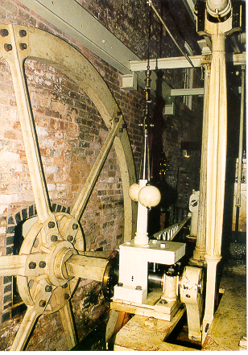
Example #1 : Watt’s Flyball Governor (ต่อ)
รูปนี้แสดงถึง Flyball governor ของเครื่องจักรไอน้ำของโรงงานผลิตเส้นด้าย Cotton ในเมืองแมนเชสเตอร์ ประเทศอังกฤษ ซึ่งยังคงเปิดทำการอยู่จนถึงทุกวันนี้และเป็นศูนย์กลางของการปฏิวัติอุตสาหกรรม

Slide 10
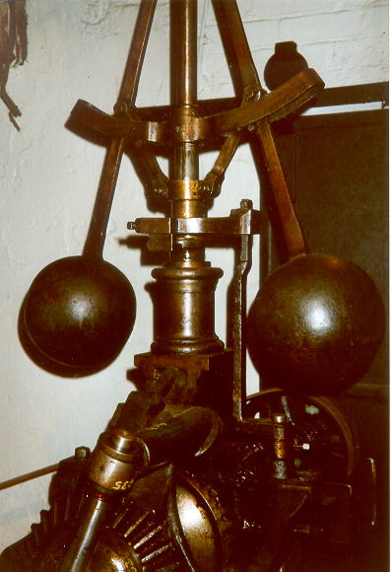
Example #1 : Watt’s Flyball Governor (ต่อ)
รูปนี้ก็คือ Flyball governor ที่มีใช้ในโรงงานเดียวกันแต่มีขนาดใหญ่กว่าและถูกใช้เป็นเครื่องควบคุมความเร็วของกังหันน้ำซึ่งขับเคลื่อนด้วยน้ำในแม่น้ำ

Slide 11
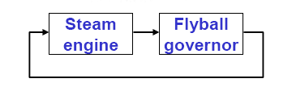
Example #1 : Watt’s Flyball Governor (ต่อ)
Flyball Governor ถูกคิดค้นขึ้นโดย James Watts เมื่อปี ค.ศ. 1788
- เพื่อควบคุมความเร็วรอบของเครื่องจักรไอน้ำ
- เพื่อลดผลกระทบจากการเปลี่ยนแปลงของโหลด
- มีบทบาทสำคัญในการปฏิวัติอุตสาหกรรม

Slide 12
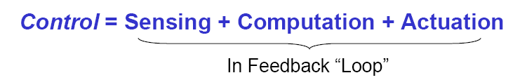
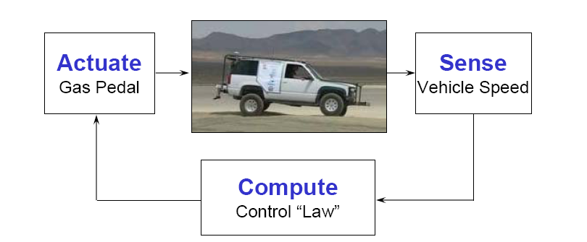
Example #2 : Cruise Control

Slide 13
Example #2 : Cruise Control (ต่อ)
เป้าหมายของระบบ Cruise Control
- เสถียรภาพ: ระบบสามารถคงอยู่ที่จุดทำงานที่ต้องการ เช่น รักษาระดับความเร็วของรถให้คงที่
- สมรรถนะ: ระบบสามารถตอบสนองต่อการเปลี่ยนแปลงอย่างฉับพลัน เช่น เร่งความเร็วของรถขึ้นไปให้อยู่ในระดับ 65 ไมล์ต่อชั่วโมง
- ความแข็งแกร่ง: ระบบสามารถทนต่อการรบกวนแบบพลวัตได้ เช่น เมื่อมวลมีการเปลี่ยนแปลง

Slide 14
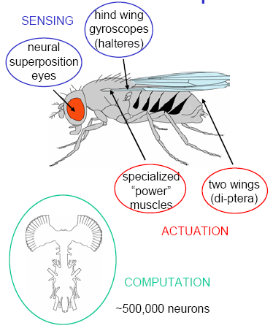
Example #3 : Insect Flight

Slide 15
Example #4 : Modern Engineering Applications of Control System
ระบบควบคุมการบิน (Flight Control System) เช่น
  ระบบ Fly by Wire ซึ่งเป็นระบบบังคับเครื่องบินด้วยระบบคอมพิวเตอร์
  ระบบลงจอดอัตโนมัติ ( Autoland System, Unmanned Aerial Vehicles)
การออกแบบหุ่นยนต์ (Robotics) เช่น
  การหาตำแหน่งที่มีความแม่นยำสูงเพื่อใช้ในการผลิตแบบยืดหยุ่น
  การควบคุมหุ่นยนต์จากระยะไกล เช่น อวกาศ หรือใต้ทะเล
การควบคุมกระบวนการทางเคมี (Chemical Process Control) เช่น
  การควบคุมอัตราการไหล อุณหภูมิและความเข้มข้น เป็นต้น

Slide 16
Example #4 : Modern Engineering Applications of Control System (ต่อ)
ระบบสื่อสารและเครือข่าย (Communications and Networks) เช่น
  ระบบขยายสัญญาณ (Amplifier) และทวนสัญญาณ (Repeater)
  ระบบควบคุมการจราจรของข้อมูลบนอินเตอร์เน็ต (Congestion control of the internet)
  ระบบจัดการพลังงานสำหรับการสื่อสารแบบไร้สาย (Power management for wireless communication)
ยานยนต์ (Automotives)
  ระบบควบคุมเครื่องยนต์ การส่งกำลัง ความเร็ว และเครื่องปรับอากาศ ฯลฯ

Slide 17
System Integration
ความสำเร็จในงานวิศวกรรมควบคุมขึ้นอยู่กับองค์รวมของปัจจัยต่างๆ ดังนี้
Plant : กระบวนการที่ต้องการควบคุม
Objectives : วัตถุประสงค์ของการควบคุม
Sensors: ตัวตรวจวัด
Actuators: ตัวส่งกำลัง
Communication: การสื่อสารกันระหว่างองค์ประกอบต่างๆ
Computing: การคำนวณ

Slide 18
System Integration (ต่อ)
Architectures and Interfacing: สถาปัตยกรรมและอินเตอร์เฟส
Algorithms: ชุดคำสั่งที่สร้างไว้ตามขั้นตอน
Accounting for Disturbance and Uncertainty: การพิจารณาผลของสิ่งรบกวนและความไม่แน่นอน

Slide 19
Plant
รูปแบบทางกายภาพของกระบวนการ (Plant) คือส่วนที่เป็นเนื้อแท้ของปัญหาการควบคุม ดังนั้นวิศวกรควบคุมจึงจำเป็นต้องทำความคุ้นเคยกับสมบัติทางกายภาพของกระบวนการที่กำลังศึกษาอยู่
ซึ่งรวมไปถึงความรู้พื้นฐานเกี่ยวกับสมดุลพลังงานและมวล รวมถึงการไหลของสสารในระบบ

Slide 20
Objectives
ก่อนที่จะทำการออกแบบ sensor และ actuator หรือส่วนอื่นๆของระบบ นั้น จำเป็นจะต้องทราบถึงเป้าหมายหรือก็คือการตั้งวัตถุประสงค์ในการควบคุมซึ่งรวมไปถึงสิ่งต่อไปนี้
  ต้องการจะทำอะไร เช่น ลดการใช้พลังงาน เพิ่มผลผลิต ฯลฯ
  ต้องควบคุมตัวแปรใดบ้างเพื่อให้บรรลุวัตถุประสงค์
  ต้องการให้ระบบมีสมรรถนะอยู่ในระดับใด เช่น ระดับความแม่นยำ ความเร็ว

Slide 21
Sensors
Sensor เปรียบเสมือนดวงตาแห่งการควบคุมซึ่งคอยตรวจวัดค่าต่างๆ ทำให้ทราบว่าเกิดอะไรขึ้นบ้างในระบบ ดังคำกล่าวที่ว่า
“What can be measured, can be controlled”

Slide 22
Desirable attributes of sensors
ความน่าเชื่อถือ (Reliability): ควรจะทำงานได้ในย่านที่ต้องการได้
ความแม่นยำ (Accuracy): การวัดค่าต่างๆ จะต้องถูกต้องและแม่นยำ
ความสามารถในการตอบสนอง (Responsiveness): เมื่อตัวแปรมีการแปรค่า การวัดต้องสามารถติดตามค่าที่เปลี่ยนไปได้ทัน
การวัดที่มีการตอบสนองช้าไม่เพียงทำให้คุณภาพในการควบคุมแย่ลงแต่ยังอาจทำให้ระบบศูนย์เสียเสถียรภาพได้แม้ว่าระบบจะได้รับการออกแบบมาอย่างดีแล้วก็ตาม

Slide 23
Desirable attributes of sensors (ต่อ)
ความต้านทานต่อสิ่งรบกวน (Noise immunity): ระบบการวัดรวมถึงช่องทางการส่งสัญญาณจะต้องสามารถต้านทานต่อสิ่งรบกวนจากภายนอกได้
สมบัติเชิงเส้น (Linearity): ในกรณีที่ระบบการวัดไม่เป็นเชิงเส้น อย่างน้อยก็ต้องทราบถึงความไม่เป็นเชิงเส้นเพื่อให้สามารถทำการชดเชย (compensation)ได้
ไม่ก่อความรบกวนต่อกระบวนการ (Non intrusive): อุปกรณ์ที่ใช้วัดนั้นจะต้องไม่สงผลรบกวนการทำงานของกระบวนการ (plant)

Slide 24
Actuators
หลังจากที่ระบบมีการติดตั้ง sensor เพื่อรายงานสถานะของระบบแล้ว สิ่งที่จะตามมาก็คือความสามารถที่จะขับเคลื่อนระบบเพื่อให้เปลี่ยนสถานะของกระบวนการไปสู่สถานะที่ต้องการ
ไฮโดรลิค
นิวเมติกส์
มอเตอร์ไฟฟ้า
ฯลฯ

Slide 25
Actuators (ต่อ)
โดยทั่วไปแล้วปัญหาการควบคุมในอุตสาหกรรมมักจะเกี่ยวข้องกับ actuator มากมายหลากหลาย ดังเช่น actuator ที่ใช้ควบคุมความเรียบผิวของกระบวนการ Rolling Mill

Slide 26
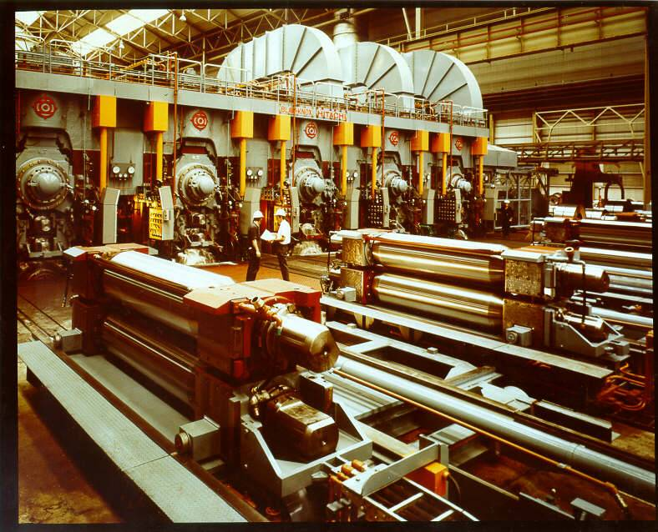
Actuators (ต่อ)
A modern rolling mill

Slide 27
Communications
การเชื่อมโยงกันระหว่าง sensor และ actuator จำเป็นต้องใช้ระบบสื่อสาร ซึ่งในบางกระบวนการอาจมีการส่งสัญญาณระยะไกลเป็นพันๆ สัญญาณ ดังนั้นการออกแบบระบบสื่อสารและระเบียบการสื่อสาร (protocol) จึงกลายมาเป็นสิ่งสำคัญมากขึ้นในงานวิศวกรรมควบคุมสมัยใหม่

Slide 28
Computing
ในระบบควบคุมยุคใหม่นี้ การเชื่อมโยงระหว่าง sensor กับ actuator จำเป็นต้องอาศัยระบบคอมพิวเตอร์ ดังนั้นคอมพิวเตอร์จึงกลายมาเป็นส่วนที่จะขาดเสียไม่ได้ในการออกแบบโดยรวม
ระบบควบคุมในปัจจุบันอาศัยเครื่องช่วยคำนวณ อาทิเช่น
- DCS’s (Distributed Control Systems)
- PLC’s ( Programmable Logic Controllers)
- PC’s (Personal Computers) และอื่นๆ

Slide 29
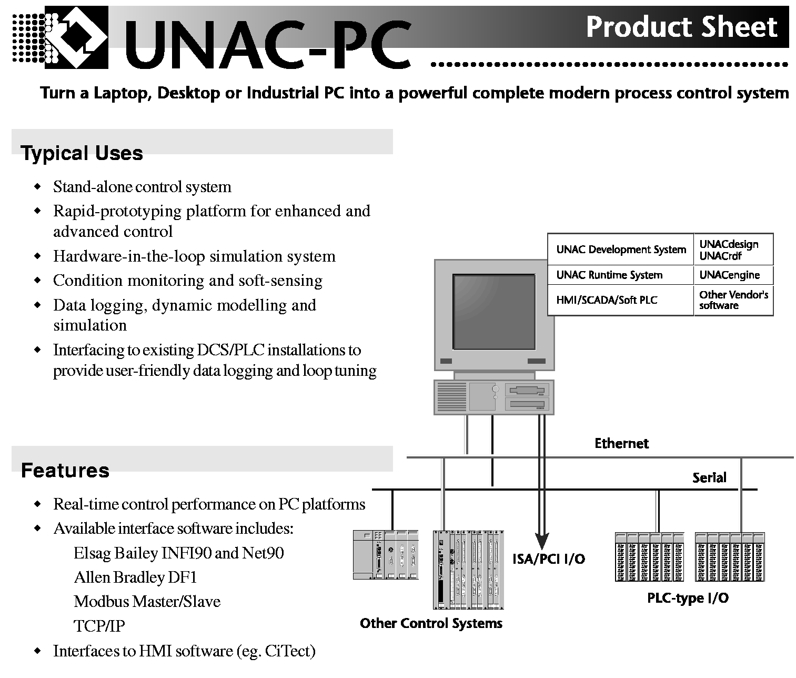
Computing (ต่อ)

Slide 30
Architectures and interfacing
การกำหนดว่าจะเชื่อมต่ออะไรบ้างเข้ากับระบบนั้นถือเป็นเรื่องที่สำคัญในการออกแบบระบบควบคุม บ้างก็ว่าเป็นการดีที่สุดที่จะรวบรวมสัญญาณทุกอย่างเข้าสู่จุดเดียวเพื่อให้แต่ละการควบคุมการทำงานอยู่ภายใต้ข้อมูลที่สมบูรณ์แบบ (Centralized Control)
อย่างไรก็ตาม แนวคิดดังกล่าวแทบจะหาไม่พบในทางปฏิบัติ ซึ่งอันที่จริงแล้ว มีเหตุผลมากมายที่สนับสนุนว่าไม่ควรรวมสัญญาณทั้งหมดเข้าไว้ที่จุดเดียว อาทิ เช่น ความซับซ้อน ต้นทุน เงื่อนไขด้านเวลาในการคำนวณ การบำรุงรักษาและ ความน่าเชื่อถือของระบบ ฯลฯ

Slide 31
Architectures and interfacing (ต่อ)
Typical control heirarchy

Slide 32
Algorithms
ท้ายที่สุดก็มาถึงหัวใจของงานวิศวกรรมควบคุม นั่นคือ algorithm ที่ใช้ในการเชื่อมต่อ sensor เข้ากับ actuator ยกตัวอย่างง่ายๆ ที่พบในชีวิตประจำวันเช่น การแข่งขันเทนนิสระดับนานาชาติซึ่งเป็นที่ยอมรับกันว่าผู้เล่นจะจ้องมีสายตาที่แหลมคม (sensor) และมีกล้ามเนื้อที่แข็งแกร่ง (actuator) จึงจะสามารถมาถึงจุดนี้ได้ แต่เท่านั้นยังไม่เพียงพอ ยังต้องอาศัยการประสานงานที่ดีสายตาและของมือ (control) จึงจะทำให้ประสบความสำเร็จในแข่งขันได้ โดยอาจกล่าวได้ว่า “Sensors provide the eyes and actuators the muscle but control science provides the finesse.”

Slide 33
Algorithms (ต่อ)
Better Sensors
Provide better Vision
Better Actuators
Provide more Muscle
Better Control
Provides more finesse by combining sensors and actuators in more intelligent ways

Slide 34
Disturbances and Uncertainty
สิ่งหนึ่งที่ทำให้ศาสตร์ในการควบคุมมีความน่าสนใจนั้นคือการที่ทุกๆ ระบบที่มีอยู่จริงล้วนทำงานอยู่ภายใต้สิ่งรบกวนจากภายนอกต่างๆ นานา ปัจจัยเหล่านี้อาจส่งผลกระทบอย่างมากต่อสมรรถนะของระบบ เช่น เครื่องบินต้องบินท่ามกลางความแปรปรวนของอากาศ ระบบควบคุมความเร็วของรถต้องทำงานภายใต้สภาพถนนและน้ำหนักของรถที่มีเปลี่ยนแปลงอยู่บ่อยครั้ง

Slide 35
Homogeneity
ประเด็นสุดท้ายก็คือระบบใดๆ ก็ตามที่มีการเชื่อมโยงกันรวมถึงระบบควบคุมจะทำงานได้ดีที่สุดเท่ากับขีดความสามารถขององค์ประกอบที่เปราะบางที่สุด ดังนั้นจึงจำเป็นต้องออกแบบให้ทุกองค์ประกอบได้แก่ plant, sensor, actuator, communication, computing, interface และ alrigthm ฯลฯ มีความแม่นยำและสมรรถนะที่ใกล้เคียงกัน

Slide 36
Signals and systems terminology

Slide 37
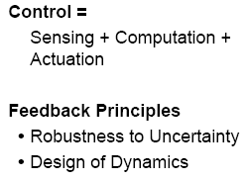
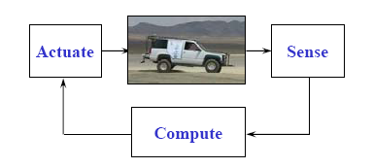
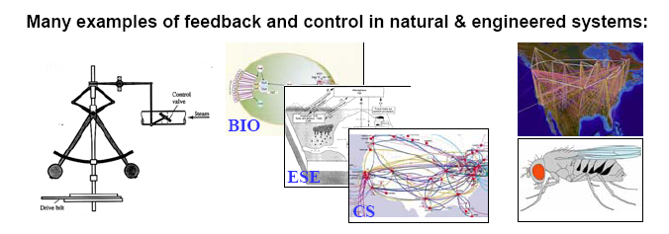
Summary: Introduction to Feedback Control Systems

Slide 38
Reference
Control System Design: Graham C. Goodwin,Stefan F. Graebe, Mario E. Salgado
CDS 101, Lecture 1.1 Introduction to Feedback and Control:
Richard M. Murray

Slide 39
Automation Control Theory
System Modeling
โดย อ. ภูมิ เหลืองจามีกร

Slide 40
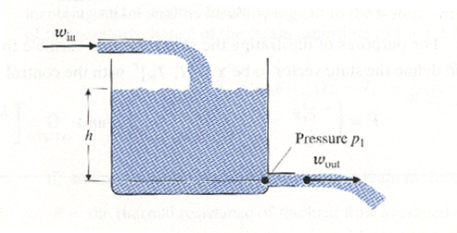
ตัวอย่าง ระบบควบคุม

Slide 41
ตัวอย่าง ระบบควบคุม

Slide 42
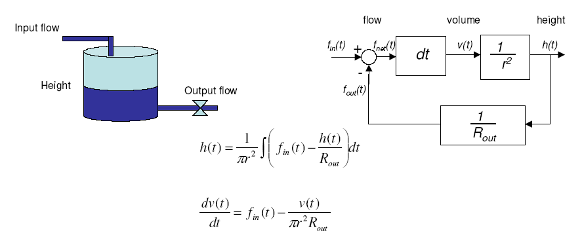
Modelling – Block Diagrams

Slide 43
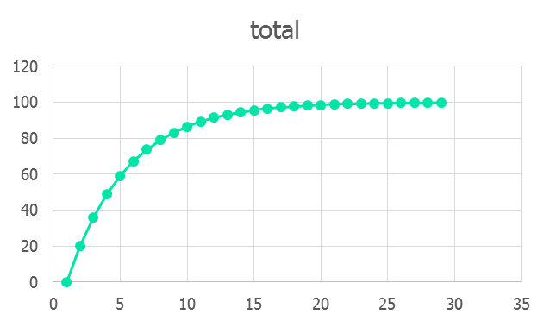
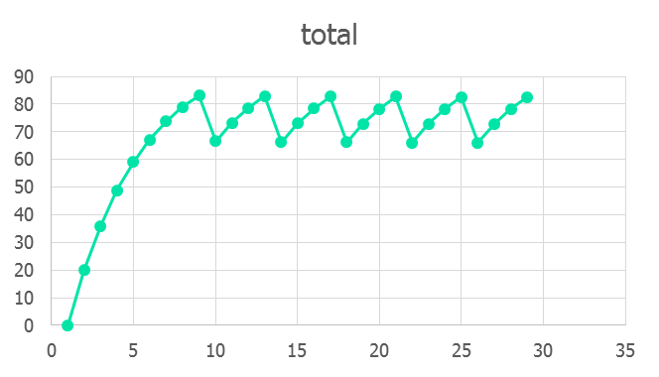
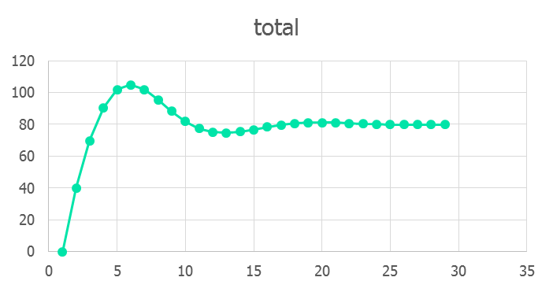
การจำลอง ระบบควบคุม
No control ON-OFF control
PI control

Slide 44
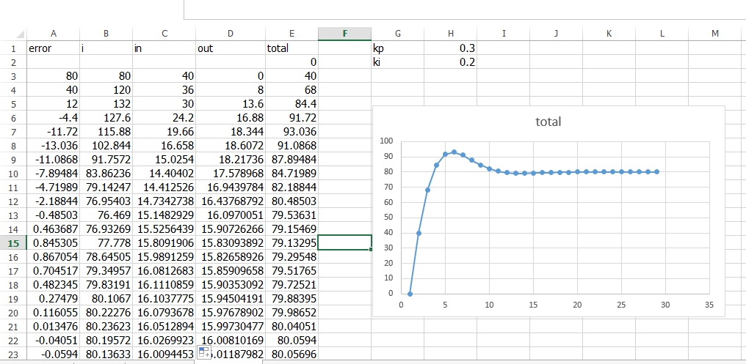
ตัวอย่างการคำนวณ PI control

Slide 45
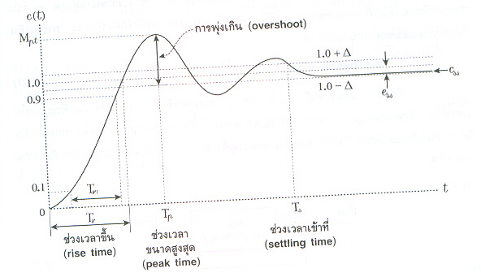
ลักษณะโดยทั่วไปของระบบควบคุม

Slide 46
ลักษณะโดยทั่วไปของระบบควบคุม
ตัวชี้วัดสมรรถนะของระบบที่สำคัญมีดังนี้ (อ้างอิงกับระบบอันดับที่ 2)
Steady state value, y∞: เป็นค่าสุดท้ายของผลตอบระดับขั้น (step response)
Rise time, t_{r}: คือเวลาที่นับตั้งแต่เริ่มต้นจนถึงเวลาที่ผลตอบระดับขั้นขึ้นไปถึงค่า k_{r}y∞ เป็นครั้งแรก โดยค่าคงที่ k_{r} นั้นจะมีค่า 0.9 หรือ 1 แล้วแต่ผู้แต่งตำรา
Overshoot, M_{p}: คือค่าสูงสุดชั่วขณะหนึ่งที่ผลตอบระดับขั้นพุ่งขึ้นเกินจากค่าสุดท้ายของมัน โดยมักแสดงอยู่ในรูปเปอร์เซ็นต์ของ y∞
_{Percent Overshoot (P.O.) =}

Slide 47
ลักษณะโดยทั่วไปของระบบควบคุม(ต่อ)
Undershoot, M_{u}: เป็นค่ามากสุด (ค่าสัมบรณ์) ชั่วขณะหนึ่งที่ผลตอบระดับขั้นตกลงมาต่ำกว่าศูนย์
Settling time, t_{s}: เป็นเวลานับตั้งแต่เริ่มต้นจนกระทั่งผลตอบระดับขั้นเข้าสู่ช่วงความคลาดเคลื่อนค่าหนึ่ง (±δ) รอบๆ ค่าสุดท้าย โดยช่วงความคลาดเคลื่อน (steady state error: e_{ss}) นี้มักจะกำหนดเป็นเปอร์เซ็นต์ของค่าสุดท้าย y∞ เช่น 2-5%
_{กรณีคลาดเคลื่อนเป็น 2 % จะได้}

Slide 48
ระบบควบคุมในโรงงานอุตสาหกรรม
โดย อ. ภูมิ เหลืองจามีกร

Slide 49
Programmable Logic Controller
โดย อ. ภูมิ เหลืองจามีกร

Slide 50
1. ความรู้เบื้องต้น
1.1 PCL คืออะไร
PLC = Programmable Logic Controller เป็นอุปกรณ์ควบคุมที่ออกแบบมาใช้งานในอุตสาหกรรม
PLC เป็นเครื่องมือในการกำหนดฟังก์ชันหรือเงื่อนไข (Logic) ในการทำงานของเครื่องจักรหรือระบบในอุตสาหกรรม โดยใช้วิธีการเขียนโปรแกรมในการสร้างฟังก์ชันเพื่อควบคุมการทำงานของระบบ จึงเหมาะกับงานที่ต้องมีการเปลี่ยนแปลงหรือแก้ไขฟังก์ชันการควบคุมอยู่ตลอดเวลา

Slide 51
1.1 PCL คืออะไร
ตัวอย่างการใช้งาน
  การควบคุมแบบตรรกะ (Logic control system)
  การควบคุมแบบลำดับ (Sequence control system)
  การตั้งเวลา (Timer)
  ตัวนับ (Counter)
  ฟังก์ชันทางคณิตศาสตร์เพื่อควบคุมสัญญาณขาเข้าและขาออกแบบดิจิตอล หรือ แบบ Analog

Slide 52
ความแตกต่างระหว่างการใช้งาน PLC และระบบรีเลย์ในการควบคุม
คุณลักษณะ | PLC | รีเลย์
ราคาค่าใช้จ่าย (สำหรับงานที่มีการใช้รีเลย์มากกว่า 20 ตัว) | ต่ำกว่า | สูงกว่า
ขนาดเมื่อทำการติดตั้ง | กะทัดรัด | มีขนาดใหญ่กว่า
ความเร็วในการปฏิบัติการ | มีความเร็วสูงกว่า | ช้ากว่า
การติดตั้ง | ง่าย ทั้งติดตั้งและโปรแกรม | ใช้เวลามากกว่าในการออกแบบและติดตั้ง
ความทนทานต่อการรบกวนของสัญญาณไฟฟ้า | ดี | ดีมาก
ความสามารถในการปฏิบัติการฟังก์ชันที่มีความซับซ้อน | สามารถทำได้ | ไม่สามารถทำได้
ความสามารถในการเปลี่ยนแปลงลำดับการควบคุม | ทำได้ง่าย | ทำได้แต่ค่อนข้างยุ่งยาก
การซ่อมบำรุง การตรวจสอบ | ไม่ต้องการการบำรุงรักษามาก และง่ายต่อการตรวจสอบแก้ไขในกรณีที่เกิดปัญหาภายในระบบควบคุม | ต้องการการดูแลในส่วนของคอล์ยและหน้าสัมผัส และยากในการตรวจสอบและแก้ไขในกรณีที่เกิดปัญหา

Slide 53
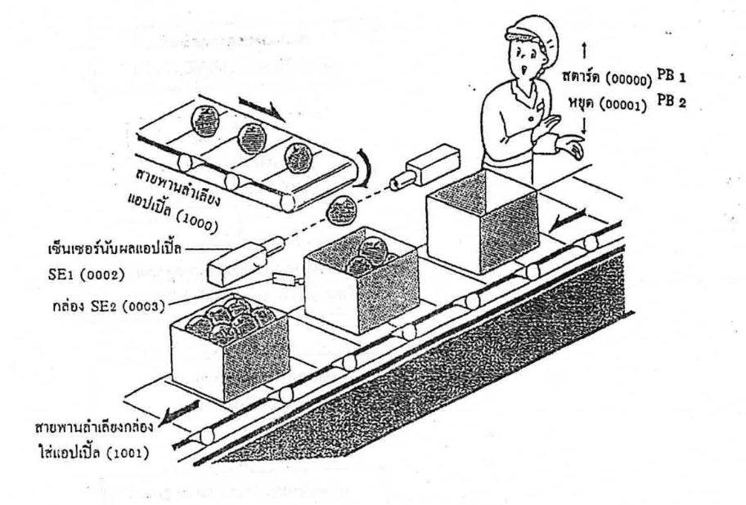
4.3 ตัวอย่าง การใช้งาน PLC
การควบคุมการบรรจุสินค้า
1. กำหนดเงื่อนไขการทำงาน
  เมื่อกดปุ่มสตาร์ท PB1 กล่องใส่แอปเปิ้ลจะเคลื่อนที่ โดยสายพานลำเลียงกล่องใส่แอปเปิ้ลและจะหยุดจนกว่ากล่องใส่แอปเปิ้ลใบใหม่เคลื่อนที่มาบังเซ็นเซอร์ จากนั้นสายพานลำเลียงแอปเปิ้ลจะหมุนและเซ็นเซอร์ตรวจนับแอปเปิ้ลจะนับผลของแอปเปิ้ลจนครล 10 ผล จากนั้นสายพานลำเลียงแอปเปิ้ลจะหยุด และสายพานลำเลียงกล่องใส่แอปเปิ้ลจะหมุนเคลื่อนที่ไปยังสายการผลิตอื่นๆต่อไป จนกว่าจะกดสวิตซ์ PB2 เพื่อหยุดการทำงานทั้งหมด

Slide 54
2. กำหนด Input - Outputกำหนดได้ดังนี้
Input | อุปกรณ์
00000 | ปุ่มสตาร์ท (PB1)
00001 | ปุ่มหยุด (PB2)
00002 | ตำแหน่ง SE1 นับจำนวนแอปเปิ้ล
00003 | ตำแหน่ง SE2 แสดงว่ามีกล่องอยู่ในตำแหน่งนี้
Output | อุปกรณ์
01000 | สายพานลำเลียงแอปเปิ้ล
01001 | สายพานลำเลียงกล่องใส่แอปเปิ้ล

Slide 55
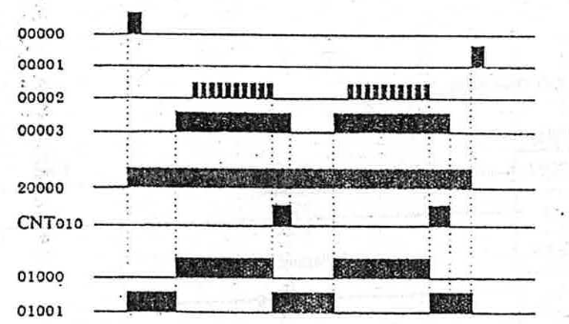
3. ไดอะแกรมเวลาทำงาน

Slide 56
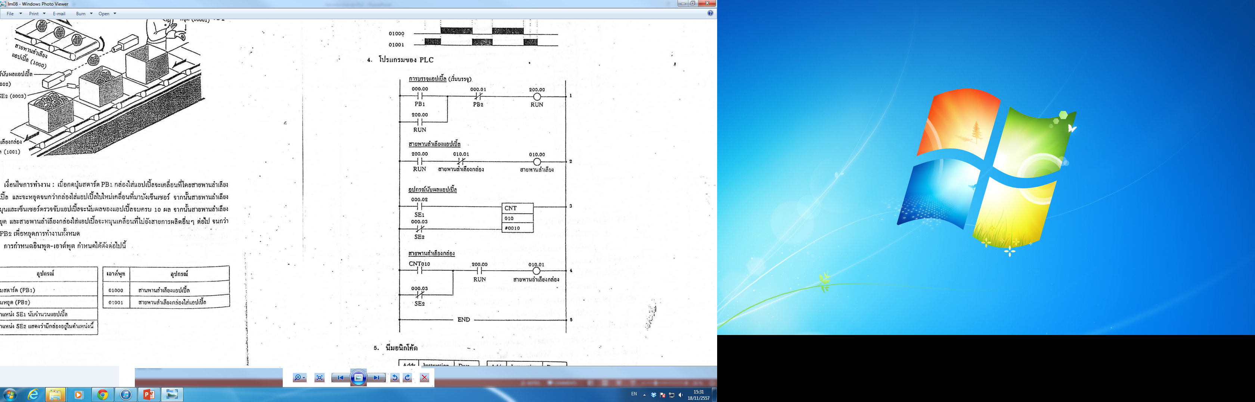
4. เขียนโปรแกรมPLC

Slide 57
4.* โปรแกรมPLCแบบ นีมอนิกโค้ด
Addr | Instruction | Data
0000 | LD | 00000
0001 | OR | 20000
0002 | AND NOT | 00001
0003 | OUT | 20000
0004 | LD | 20000
0005 | AND NOT | 01001
0006 | OUT | 01000
0007 | LD | 00002
Addr | Instruction | Data
0008 | LD NOT | 00003
0009 | CNT | 010
 |  | #0010
0010 | LD CNT | 010
0011 | OR NOT | 00003
0012 | AND | 20000
0013 | OUT | 01001
0014 | END (01)

Slide 58
ตัวอย่างระบบอัตโนมัติ และระบบควบคุม
https://youtu.be/ZUr6-nFtRI8
https://youtu.be/CRTW79L7_6E
http://www.omron.co.th/story

Slide 59
เอกสารอ้างอิง
ระบบ PLC, ณรงค์ ตันชีวะวงศ์, ISBN: 9748325792

Slide 60
การจำลอง ระบบควบคุม (raw)
No control ON-OFF control
PI control

